Slide 1
Relasi
Matematika Dasar
Isnan Mulia, S.Komp, M.Kom
Rahma Djati Kusuma, S.SI., M.T.
IBI KESATUAN 2020
1

Slide 2
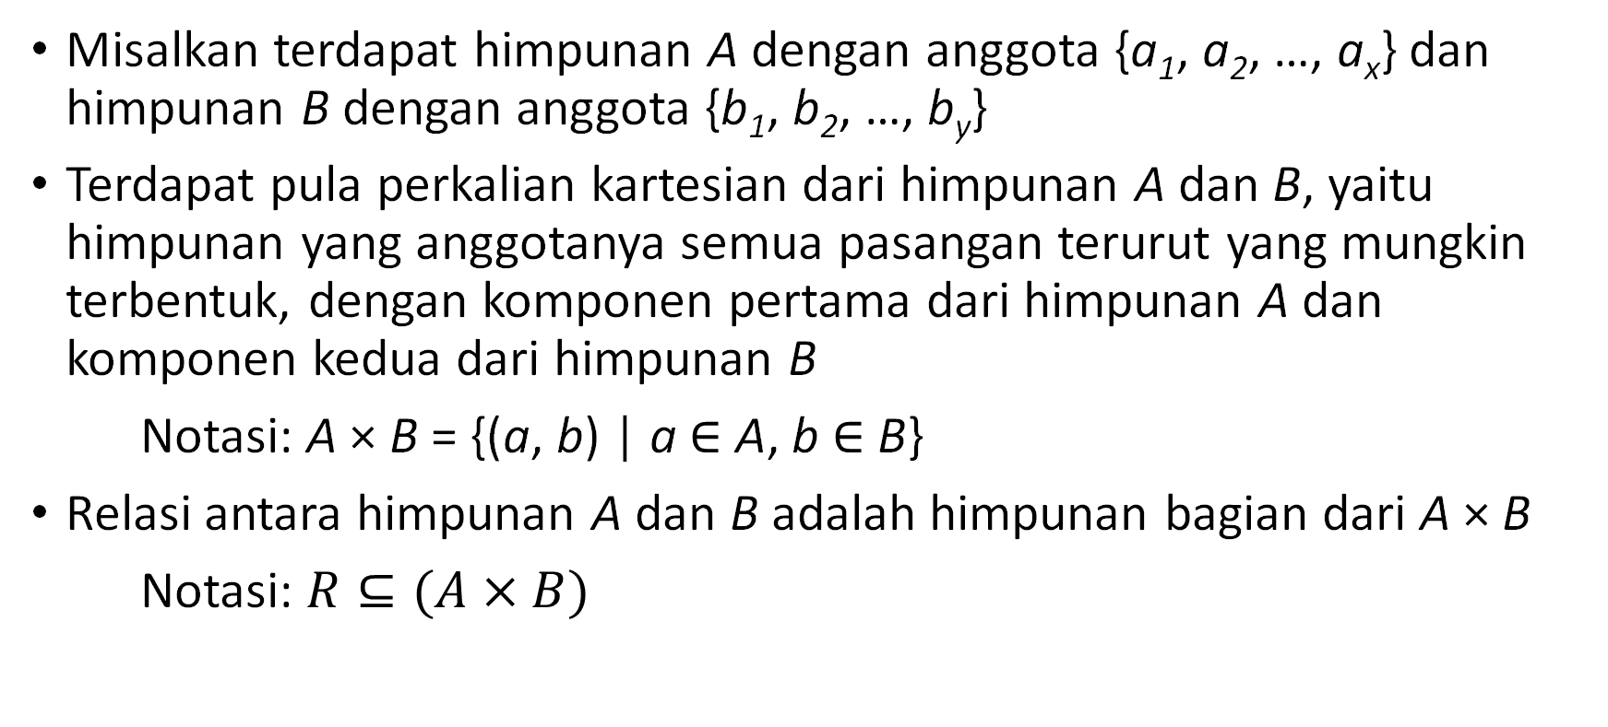
Apa itu relasi?
Misalkan terdapat himpunan A dengan anggota {a₁, a₂, …, a_{x}} dan himpunan B dengan anggota {b₁, b₂, …, b_{y}}
Terdapat pula perkalian kartesian dari himpunan A dan B, yaitu himpunan yang anggotanya semua pasangan terurut yang mungkin terbentuk, dengan komponen pertama dari himpunan A dan komponen kedua dari himpunan B
Notasi: A × B = {(a, b) | a $∈$ A, b $∈$ B}
Relasi antara himpunan A dan B adalah himpunan bagian dari A × B
Notasi: $R⊆(A×B)$
IBI KESATUAN 2020
2

Slide 3
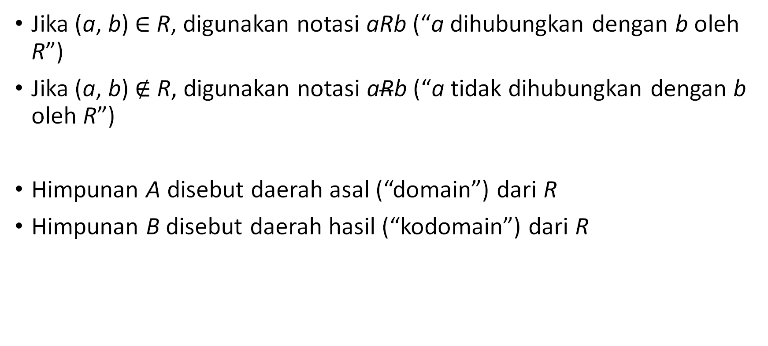
Relasi himpunan A dan B
Jika (a, b) $∈$ R, digunakan notasi aRb (“a dihubungkan dengan b oleh R”)
Jika (a, b) $∉$ R, digunakan notasi aRb (“a tidak dihubungkan dengan b oleh R”)
Himpunan A disebut daerah asal (“domain”) dari R
Himpunan B disebut daerah hasil (“kodomain”) dari R
IBI KESATUAN 2020
3

Slide 4
Contoh:
A = {Budi, Rahmat} (himpunan mahasiswa)
B = {Matematika Dasar, Matematika Diskret, Aljabar Linear} (himpunan mata kuliah matematika)
A × B = {(Budi, Matematika Dasar), (Budi, Matematika Diskret), (Budi, Aljabar Linear), (Rahmat, Matematika Dasar), (Rahmat, Matematika Diskret), (Rahmat, Aljabar Linear)}
R = mata kuliah yang diambil oleh mahasiswa pada semester 1
R = {(Budi, Matematika Dasar), (Rahmat, Matematika Dasar)}
IBI KESATUAN 2020
4

Slide 5
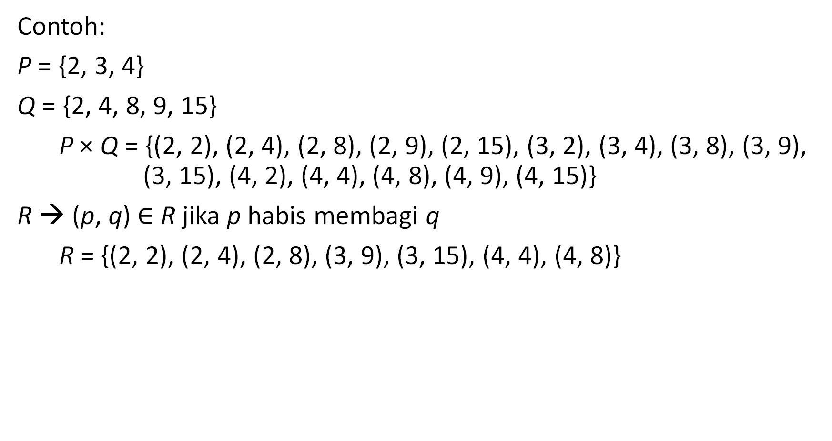
Contoh:
P = {2, 3, 4}
Q = {2, 4, 8, 9, 15}
P × Q = {(2, 2), (2, 4), (2, 8), (2, 9), (2, 15), (3, 2), (3, 4), (3, 8), (3, 9), (3, 15), (4, 2), (4, 4), (4, 8), (4, 9), (4, 15)}
R → (p, q) $∈$ R jika p habis membagi q
R = {(2, 2), (2, 4), (2, 8), (3, 9), (3, 15), (4, 4), (4, 8)}
IBI KESATUAN 2020
5

Slide 6

Representasi Relasi
Diagram panah
Gambar dua buah lingkaran, beri label A dan B
Tuliskan semua elemen himpunan A dan B pada masing-masing lingkaran
Jika (a, b) $∈$ R, gambar panah dari a ke b, yang menyatakan a berelasi dengan b
Q
B
P
A
2
2
Matematika Dasar
4
Budi
3
Matematika Diskret
8
Rahmat
4
9
Aljabar Linear
15
IBI KESATUAN 2020
6

Slide 7
Representasi Relasi
Tabel
Dituliskan dalam 2 kolom. Kolom 1: daerah asal, kolom 2: daerah hasil
Tidak lazim digunakan
P | Q
2 | 2
2 | 4
2 | 8
3 | 9
3 | 15
4 | 4
4 | 8
A | B
Budi | Matematika Dasar
Rahmat | Matematika Dasar
IBI KESATUAN 2020
7

Slide 8




Representasi Relasi
Matriks
$M=\begin{matrix} & \begin{matrix}\begin{matrix} b_{1} & b_{2} \end{matrix} & ⋯ & b_{n} \end{matrix} \\ \begin{matrix}\begin{matrix}a_{1} \\ a_{2}\end{matrix} \\ \begin{matrix}⋮ \\ a_{m}\end{matrix}\end{matrix} & \left[\begin{matrix}\begin{matrix}m_{11} & m_{12} \\ m_{21} & m_{22}\end{matrix} & \begin{matrix}⋯ & m_{1n} \\ ⋯ & m_{2n}\end{matrix} \\ \begin{matrix}⋮ & ⋮ \\ m_{m1} & m_{m2}\end{matrix} & \begin{matrix} & ⋮ \\ ⋯ & m_{mn}\end{matrix}\end{matrix}\right]\end{matrix}$
$$m_{ij}=\left\{\begin{matrix}1, (a_{i},b_{j})∈R \\ 0 (a_{i},b_{j})∉R\end{matrix}\right.$$
Matriks untuk relasi A dan B:
$$\left[\begin{matrix}\begin{matrix}1 & 0 & 0\end{matrix} \\ \begin{matrix}1 & 0 & 0\end{matrix}\end{matrix}\right]$$
a₁ = Budi, a₂ = Rahmat
b₁ = Matematika Dasar, b₂ = Matematika Diskret, b₃ = Aljabar Linear
Matriks untuk relasi P dan Q:
$$\left[\begin{matrix}\begin{matrix}1 & 1 & \begin{matrix}1 & 0 & 0\end{matrix}\end{matrix} \\ \begin{matrix}0 & 0 & \begin{matrix}0 & 1 & 1\end{matrix}\end{matrix} \\ \begin{matrix}0 & 1 & \begin{matrix}1 & 0 & 0\end{matrix}\end{matrix}\end{matrix}\right]$$
a₁ = 2, a₂ = 3, a₃ = 4
b₁ = 2, b₂ = 4, b₃ = 8, b₄ = 9, b₅ = 15
IBI KESATUAN 2020
8

Slide 9
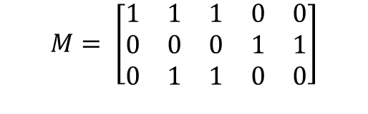
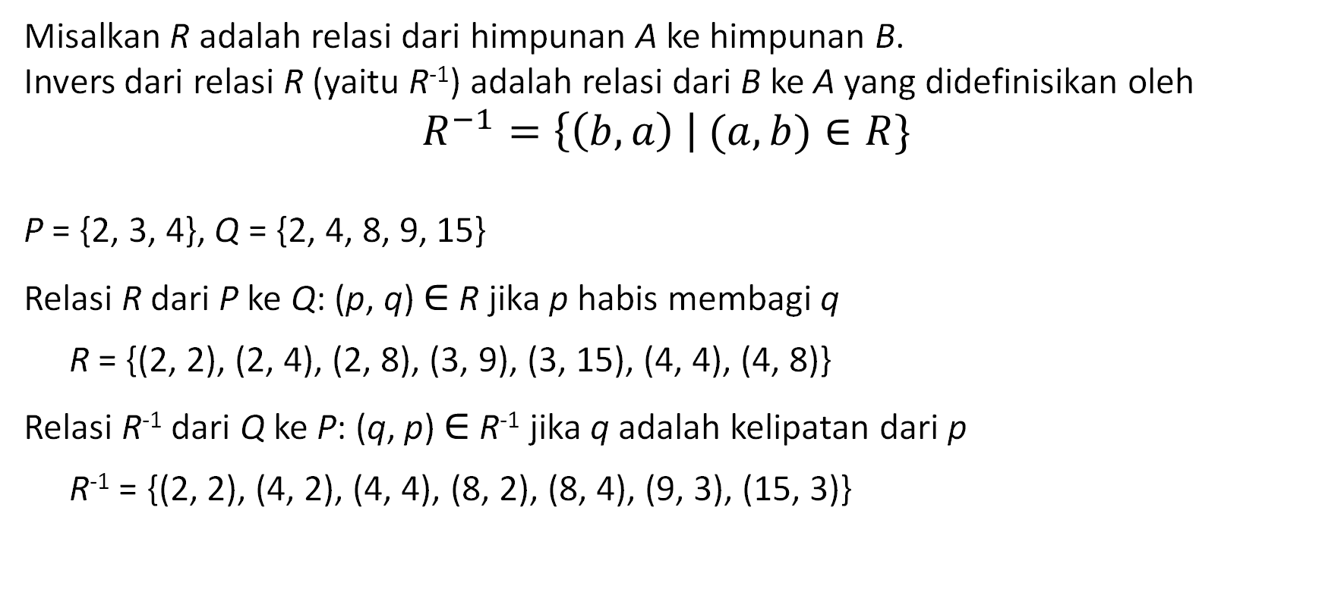

Relasi Invers
Misalkan R adalah relasi dari himpunan A ke himpunan B. Invers dari relasi R (yaitu R⁻¹) adalah relasi dari B ke A yang didefinisikan oleh
$$R^{−1}=\left\{\left(b,a\right) \right| (a,b)∈R\}$$
P = {2, 3, 4}, Q = {2, 4, 8, 9, 15}
Relasi R dari P ke Q: (p, q) $∈$ R jika p habis membagi q
R = {(2, 2), (2, 4), (2, 8), (3, 9), (3, 15), (4, 4), (4, 8)}
Relasi R⁻¹ dari Q ke P: (q, p) $∈$ R⁻¹ jika q adalah kelipatan dari p
R⁻¹ = {(2, 2), (4, 2), (4, 4), (8, 2), (8, 4), (9, 3), (15, 3)}
$$M= \left[\begin{matrix}\begin{matrix}\begin{matrix}1 & 1\end{matrix} & \begin{matrix}1 & 0 & 0\end{matrix}\end{matrix} \\ \begin{matrix}\begin{matrix}0 & 0\end{matrix} & \begin{matrix}0 & 1 & 1\end{matrix}\end{matrix} \\ \begin{matrix}\begin{matrix}0 & 1\end{matrix} & \begin{matrix}1 & 0 & 0\end{matrix}\end{matrix}\end{matrix}\right]$$
$$N=M^{T}=\left[\begin{matrix}\begin{matrix}1 \\ 1 \\ \begin{matrix}1 \\ 0 \\ 0\end{matrix}\end{matrix} & \begin{matrix}0 \\ 0 \\ \begin{matrix}0 \\ 1 \\ 1\end{matrix}\end{matrix} & \begin{matrix}0 \\ 1 \\ \begin{matrix}1 \\ 0 \\ 0\end{matrix}\end{matrix}\end{matrix}\right]$$
IBI KESATUAN 2020
9

Slide 10
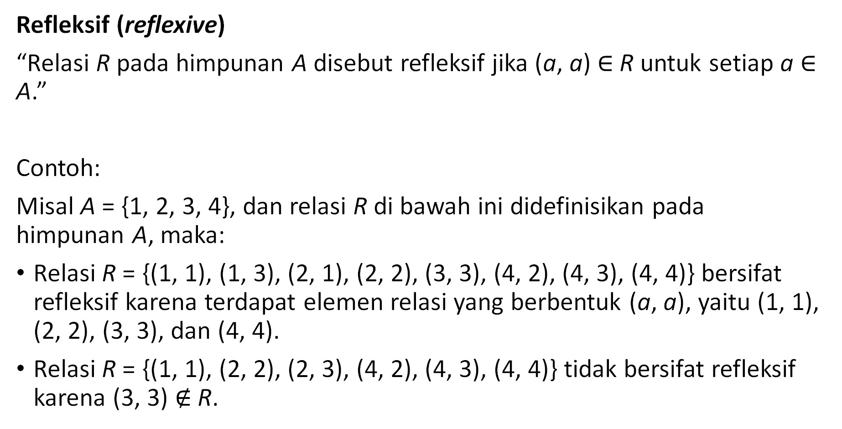
Sifat Relasi
Refleksif (reflexive)
“Relasi R pada himpunan A disebut refleksif jika (a, a) $∈$ R untuk setiap a $∈$ A.”
Contoh:
Misal A = {1, 2, 3, 4}, dan relasi R di bawah ini didefinisikan pada himpunan A, maka:
Relasi R = {(1, 1), (1, 3), (2, 1), (2, 2), (3, 3), (4, 2), (4, 3), (4, 4)} bersifat refleksif karena terdapat elemen relasi yang berbentuk (a, a), yaitu (1, 1), (2, 2), (3, 3), dan (4, 4).
Relasi R = {(1, 1), (2, 2), (2, 3), (4, 2), (4, 3), (4, 4)} tidak bersifat refleksif karena (3, 3) $∉$ R.
IBI KESATUAN 2020
10

Slide 11
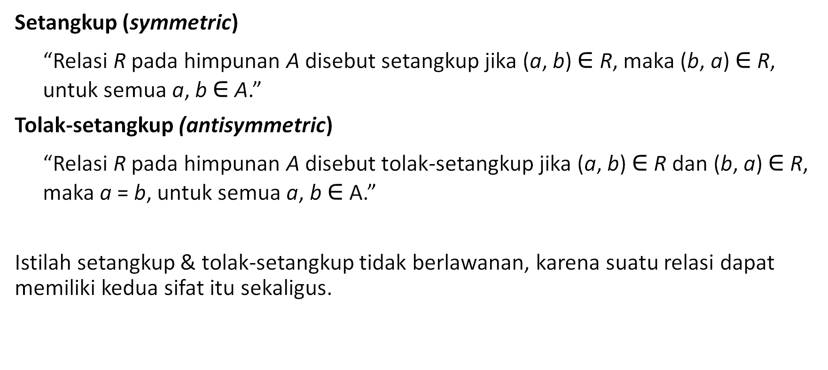
Sifat Relasi
Setangkup (symmetric)
“Relasi R pada himpunan A disebut setangkup jika (a, b) $∈$ R, maka (b, a) $∈$ R, untuk semua a, b $∈$ A.”
Tolak-setangkup (antisymmetric)
“Relasi R pada himpunan A disebut tolak-setangkup jika (a, b) $∈$ R dan (b, a) $∈$ R, maka a = b, untuk semua a, b $∈$ A.”
Istilah setangkup & tolak-setangkup tidak berlawanan, karena suatu relasi dapat memiliki kedua sifat itu sekaligus.
IBI KESATUAN 2020
11

Slide 12
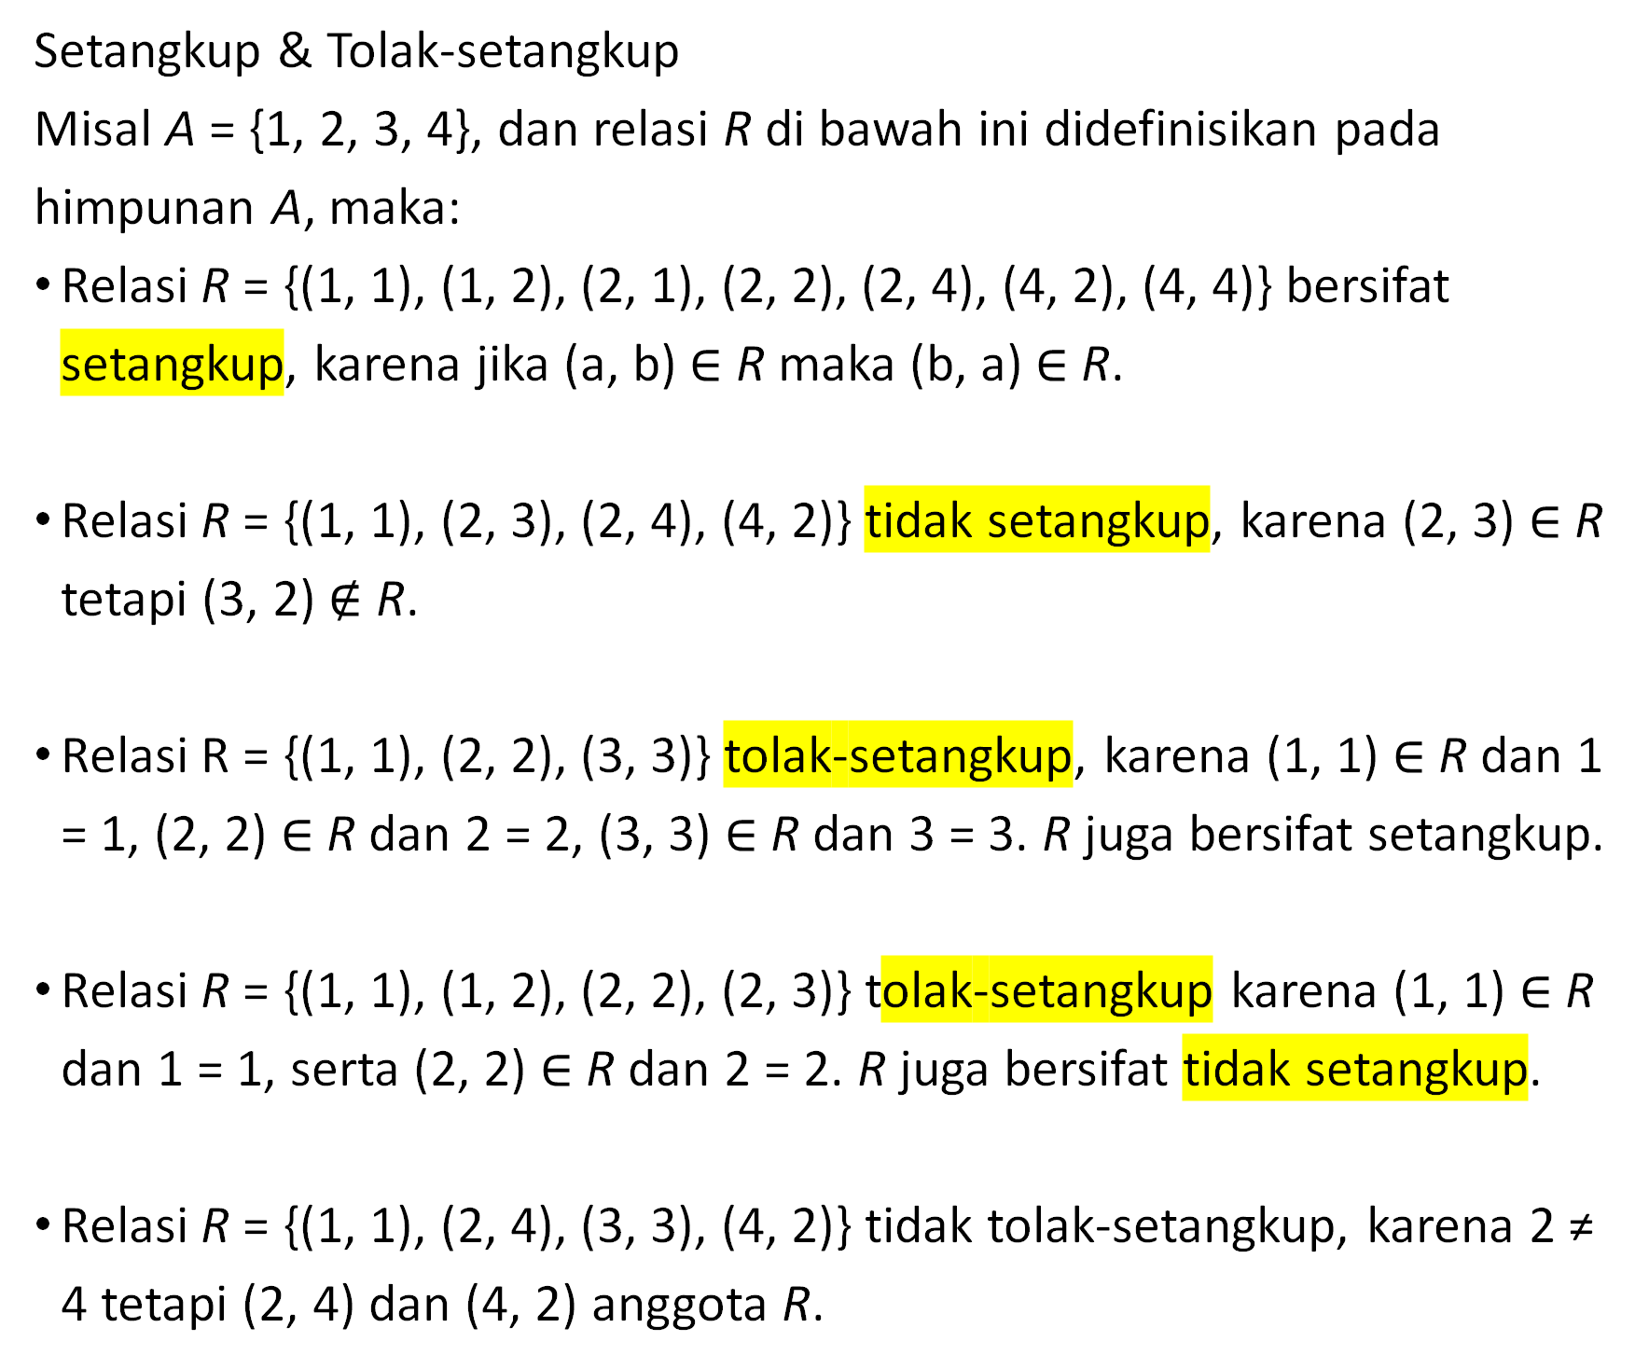
Sifat Relasi
Setangkup & Tolak-setangkup
Misal A = {1, 2, 3, 4}, dan relasi R di bawah ini didefinisikan pada himpunan A, maka:
Relasi R = {(1, 1), (1, 2), (2, 1), (2, 2), (2, 4), (4, 2), (4, 4)} bersifat setangkup, karena jika (a, b) $∈$ R maka (b, a) $∈$ R.
Relasi R = {(1, 1), (2, 3), (2, 4), (4, 2)} tidak setangkup, karena (2, 3) $∈$ R tetapi (3, 2) $∉$ R.
Relasi R = {(1, 1), (2, 2), (3, 3)} tolak-setangkup, karena (1, 1) $∈$ R dan 1 = 1, (2, 2) $∈$ R dan 2 = 2, (3, 3) $∈$ R dan 3 = 3. R juga bersifat setangkup.
Relasi R = {(1, 1), (1, 2), (2, 2), (2, 3)} tolak-setangkup karena (1, 1) $∈$ R dan 1 = 1, serta (2, 2) $∈$ R dan 2 = 2. R juga bersifat tidak setangkup.
Relasi R = {(1, 1), (2, 4), (3, 3), (4, 2)} tidak tolak-setangkup, karena 2 ≠ 4 tetapi (2, 4) dan (4, 2) anggota R.
IBI KESATUAN 2020
12

Slide 13


Sifat Relasi
Menghantar (transitive)
“Relasi R pada himpunan A disebut menghantar jika (a, b) $∈$ R dan (b, c) $∈$ R, maka (a, c) $∈$ R, untuk semua a, b, c $∈$ A.”
Misal A = {1, 2, 3, 4}, dan relasi R di bawah ini didefinisikan pada himpunan A, maka:
R = {(2, 1), (3, 1), (3, 2), (4, 1), (4, 2), (4, 3)} bersifat menghantar.
R = {(1, 1), (2, 3), (2, 4), (4, 2)} tidak menghantar karena (2, 4) dan (4, 2) $∈$ R, tetapi (2, 2) $∉$ R, begitu juga (4, 2) dan (2, 3) $∈$ R, tetapi (4, 3) $∉$ R.
Relasi R = {(1, 1), (2, 2), (3, 3), (4, 4)} jelas menghantar
Relasi R = {(1, 2), (3, 4)} menghantar karena tidak ada (a, b) $∈$ R dan (b, c) $∈$ R sedemikian sehingga (a, c) $∈$ R.
Relasi yang hanya berisi satu elemen seperti R = {(4, 5)} selalu menghantar.
13

Slide 14
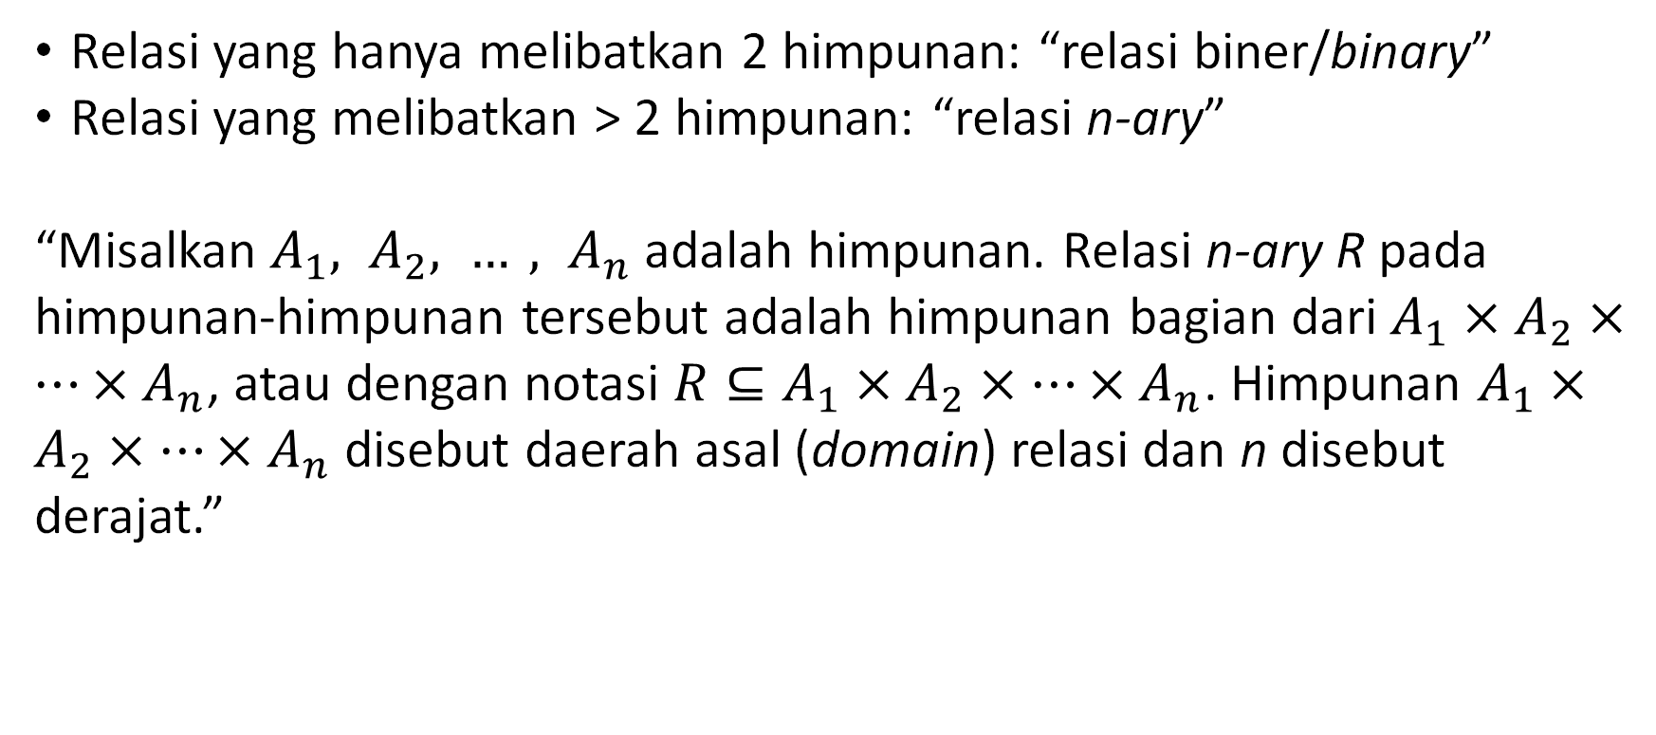
Relasi N-ary
Relasi yang hanya melibatkan 2 himpunan: “relasi biner/binary”
Relasi yang melibatkan > 2 himpunan: “relasi n-ary”
“Misalkan $A_{1}, A_{2}, …, A_{n}$adalah himpunan. Relasi n-ary R pada himpunan-himpunan tersebut adalah himpunan bagian dari $A_{1}×A_{2}×…×A_{n}$, atau dengan notasi $R⊆A_{1}×A_{2}×…×A_{n}$. Himpunan $A_{1}×A_{2}×…×A_{n}$ disebut daerah asal (domain) relasi dan n disebut derajat.”
IBI KESATUAN 2020
14

Slide 15
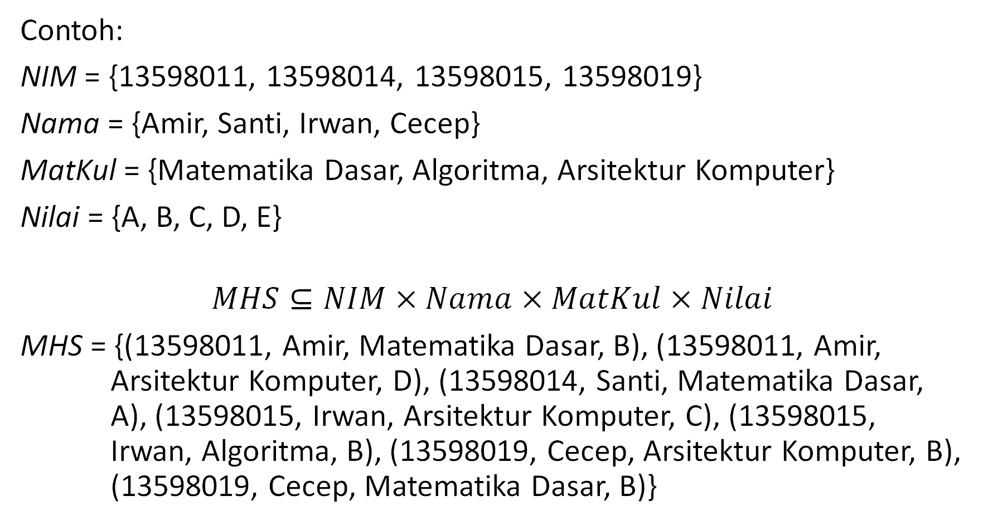
Contoh:
NIM = {13598011, 13598014, 13598015, 13598019}
Nama = {Amir, Santi, Irwan, Cecep}
MatKul = {Matematika Dasar, Algoritma, Arsitektur Komputer}
Nilai = {A, B, C, D, E}
$$MHS⊆NIM×Nama×MatKul×Nilai$$
MHS = {(13598011, Amir, Matematika Dasar, B), (13598011, Amir, Arsitektur Komputer, D), (13598014, Santi, Matematika Dasar, A), (13598015, Irwan, Arsitektur Komputer, C), (13598015, Irwan, Algoritma, B), (13598019, Cecep, Arsitektur Komputer, B), (13598019, Cecep, Matematika Dasar, B)}
IBI KESATUAN 2020
15

Slide 16
NIM | Nama | MatKul | Nilai
13598011 | Amir | Matematika Dasar | B
13598011 | Amir | Arsitektur Komputer | D
13598014 | Santi | Matematika Dasar | A
13598015 | Irwan | Arsitektur Komputer | C
13598015 | Irwan | Algoritma | B
13598019 | Cecep | Arsitektur Komputer | B
13598019 | Cecep | Matematika Dasar | B
Aplikasi relasi n-ary → model basisdata relasional (relational database)
IBI KESATUAN 2020
16

Slide 17
Recap
Definisi relasi
Representasi relasi
Sifat relasi
Relasi n-ary
Next: apa itu fungsi?
つづく
IBI KESATUAN 2020
17

